Slide 1
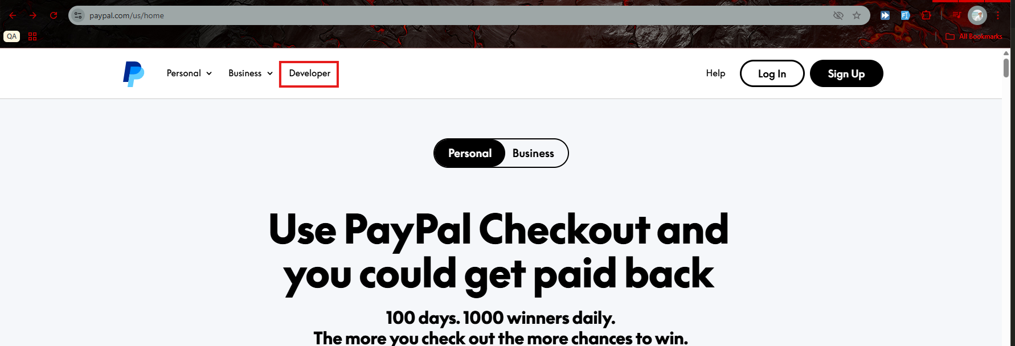
Bu dərs PayPal ilə necə ödəmə sistemi yaradılır onu öyrənəcəyik. Bunun üçün ilk öncə Developer səhifəsinə daxil oluruq.

Slide 2
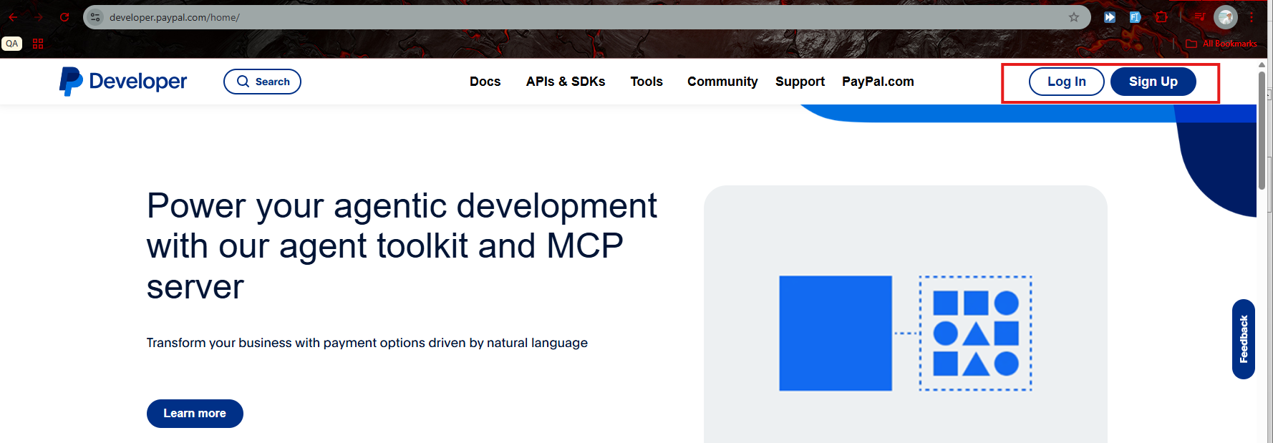
.

Slide 3
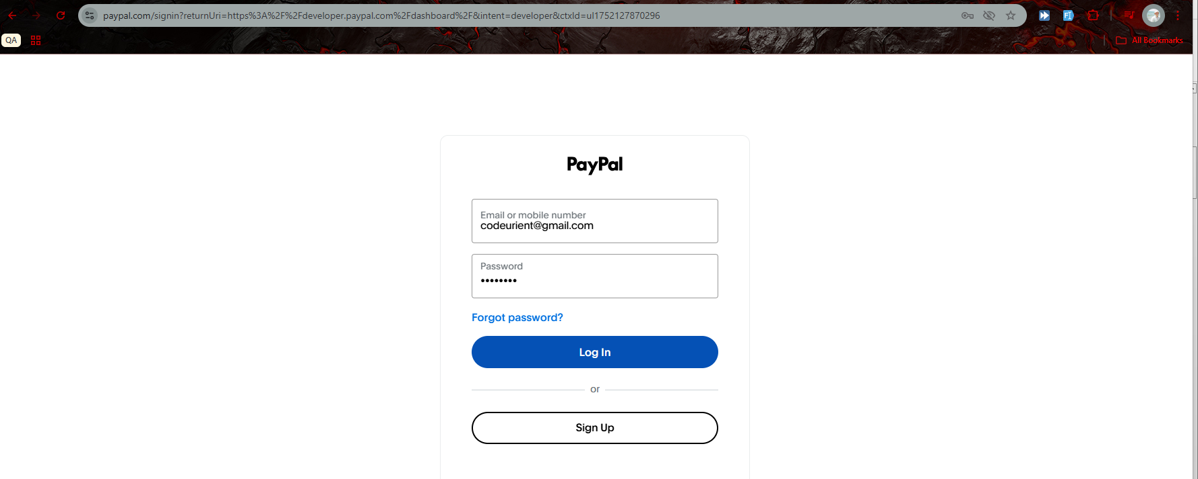
.

Slide 4
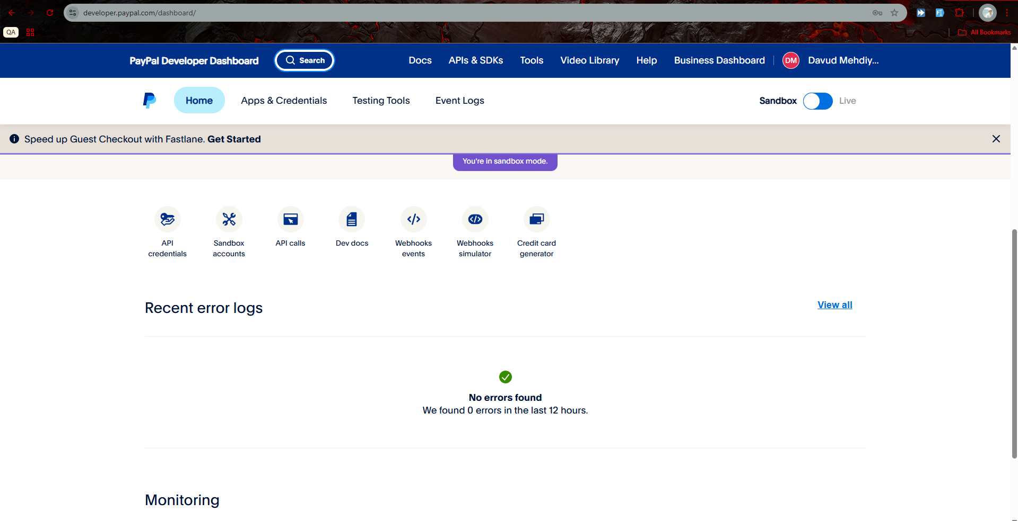
Dashboard səhifəsinə daxil olduqda aşağıdakı kimi bölmələri görəcəyik.

Slide 5
PayPal Developer Panelindəki bölmələrin izahı:
🔹 API Credentials
Nədir? Burada sizə PayPal tərəfindən Client ID və Secret key verilir.
Nə üçün lazımdır? Bu identifikatorlar sizin tətbiqinizi PayPal sisteminə bağlayır.
🔹 Sandbox Accounts
Nədir? Burada test istifadəçiləri (satıcı və alıcı) yaradılır.
İki növ var: Business (satıcı) və Personal (alıcı).
Nə üçün lazımdır? Test zamanı bir istifadəçi kimi ödəniş edib, digər istifadəçi kimi onu qəbul edirsiniz.
🔹 API Calls
Nədir? API vasitəsilə edilən bütün sorğular (məsələn: order yaratmaq, ödəniş almaq) burada qeyd olunur.
Nə üçün lazımdır? Problemləri ayırd etmək, loglara baxmaq üçün istifadə olunur.

Slide 6
🔹 Dev Docs (Developer Documentation)
Nədir? PayPal-ın rəsmi texniki sənədləridir.
Nə üçün lazımdır? İnkişafçılar üçün bütün texniki izahatlar, nümunələr, API sorğuları burada yerləşir.
🔹 Webhooks Events
Nədir? Webhook – PayPal sizin saytınıza məlumat göndərir (məsələn, "ödəmə uğurla alındı").
Nə üçün lazımdır? Backend-ə ödəniş tamamlandıqda avtomatik məlumat gəlsin deyə.
“Webhook – PayPal-dan sizin sistemə gələn zəng kimidir: ‘salam, sənin müştərin artıq ödədi’.”
🔹 Webhooks Simulator
Nədir? Webhook mesajlarının test edilməsi üçün simulyatordur.
Nə üçün lazımdır? Hələ real ödəniş etmədən backend sisteminizi sınaqdan keçirmək üçün.
🔹 Credit Card Generator
Nədir? Test üçün istifadə olunan "süni" (fake) kredit kartları verir.
Nə üçün lazımdır? Sandbox alıcı hesabı ilə ödəniş etmək istədikdə bu kartları istifadə edə bilərsiniz.

Slide 7
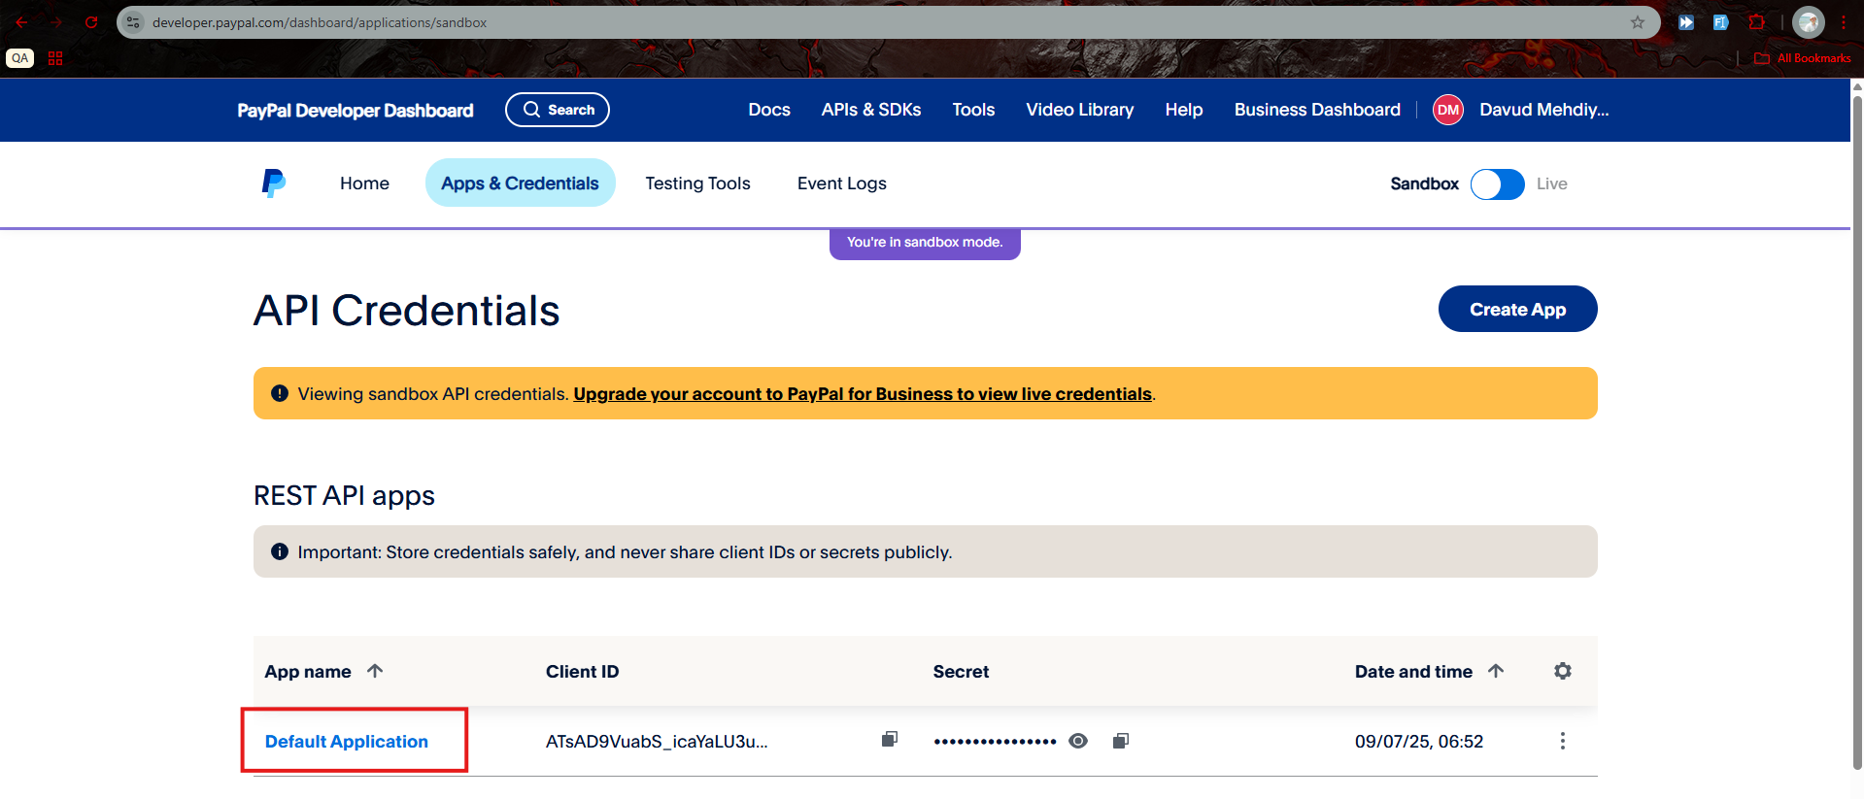
API Credentials bölməsinə daxil olduqdan sonra `Default Application` yazısına klikləyirik.
🧪 2) API Credentials → Default Application haqqında olan izah növbəti slaydda....

Slide 8
🔹 Client ID
Unikal identifikatordur. Sizin tətbiq bu ID ilə PayPal serverinə tanıdılır.
🔹 Secret Key
Bu, "şəxsi parol" kimidir. Sizin tətbiq bu parol ilə PayPal-a sorğu göndərmək hüququ qazanır.
⚠️ Diqqət: Bu məlumatları heç kimlə paylaşmaq olmaz – təhlükəsizlik baxımından çox vacibdir.
🔹 Sandbox URL
Yalnız test zamanı istifadə olunur. Gerçək ödənişlərlə əlaqəsi yoxdur.

Slide 9
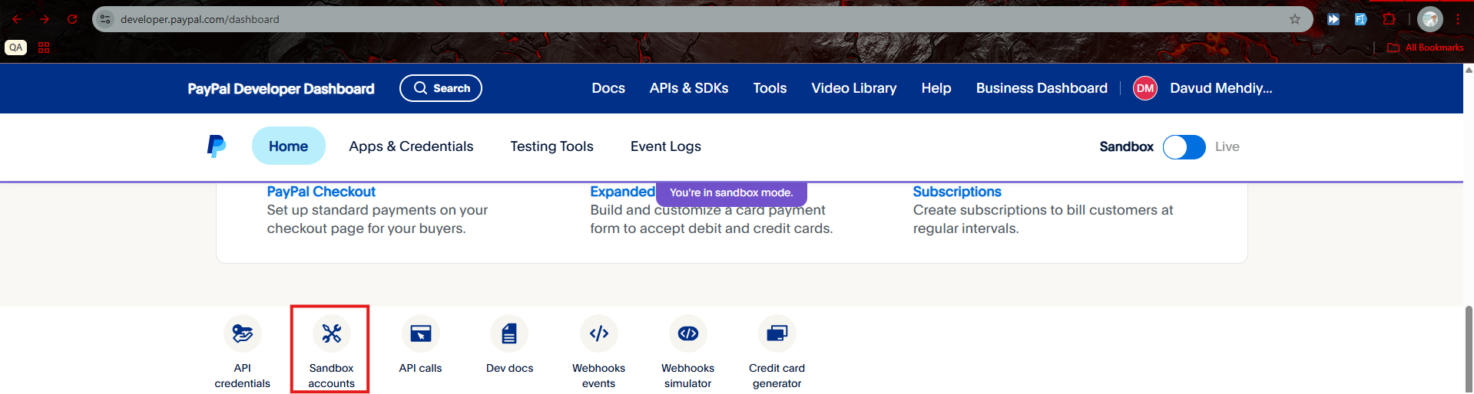
Sandbox accounts haqqında...
PayPal Sandbox nədir və nə üçün lazımdır?
Sandbox – "qum qutusu" deməkdir. Bu rejimdə real pul olmadan, test ödənişləri etmək mümkündür. Yəni siz öz saytınızda ödəniş sistemini quraşdırdıqda, əvvəlcə "sandbox" rejimində onu yoxlayırsınız ki, hər şey düzgün işləyir ya yox.
Niyə lazımdır? Çünki birbaşa "live" rejimdə səhv kod real pul itkisinə səbəb ola bilər.

Slide 10
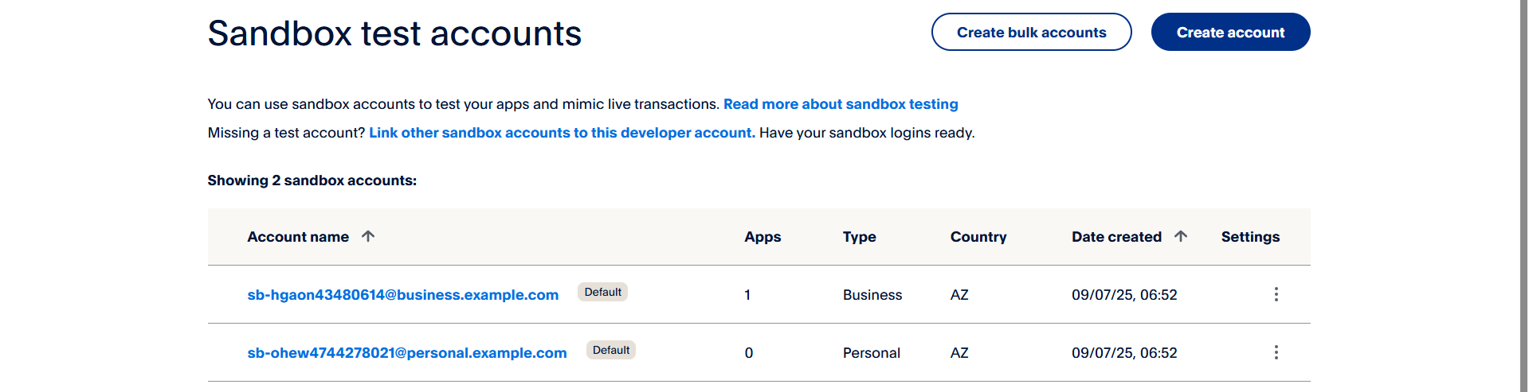
3) Sandbox Accounts
Burada sizin iki əsas test hesabınız var:
Hesab tipi | İstifadə məqsədi
Business | Satıcıdır – pul qəbul edir. Saytınız bu hesabla əlaqəli olacaq.
Personal | Müştəridir – bu hesabla test ödənişləri edirsiniz.

Slide 11
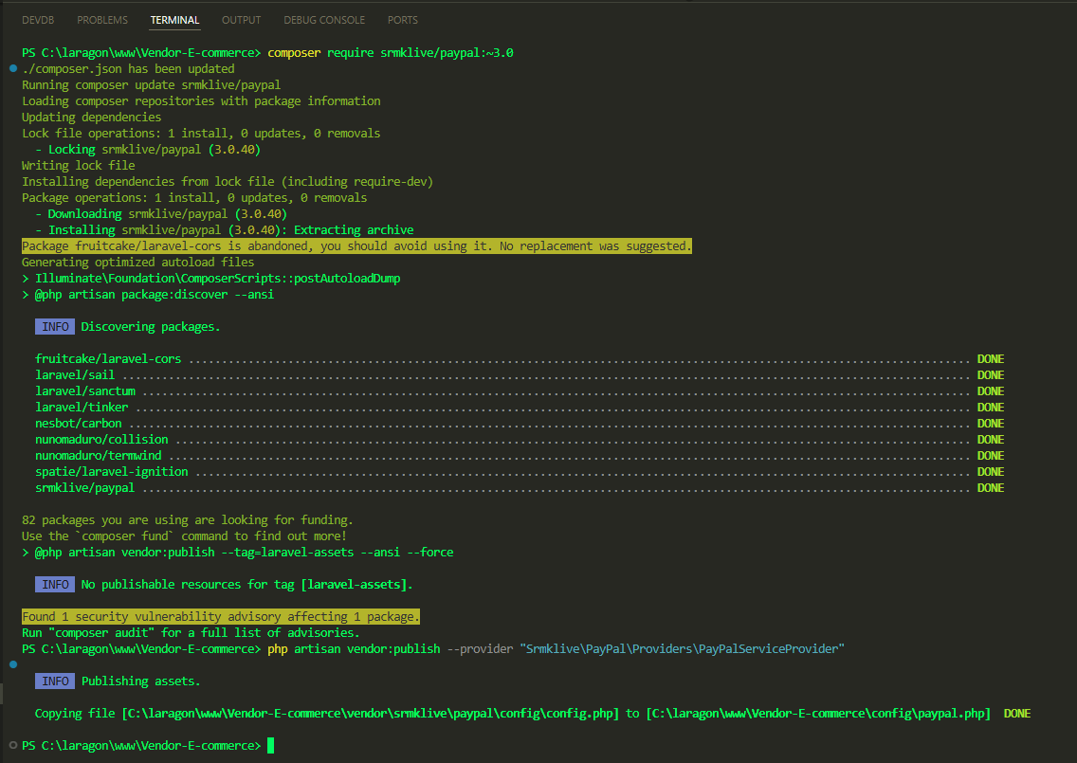
Laravel üçün PayPal Paketinin Qurulması və Konfiqurasiyası.
1. https://github.com/srmklive/laravel-paypal
2. https://srmklive.github.io/laravel-paypal/docs.html
Birinci əmrlə biz Laravel layihəmizə srmklive/laravel-paypal adlı hazır bir PayPal kitabxanası əlavə edirik ( composer require srmklive/paypal:~3.0 ).
“Bu paket Laravel üçün xüsusi olaraq hazırlanıb. Biz bu paketi əlavə etməklə, artıq sıfırdan PayPal kodu yazmağa ehtiyac qalmır. Əvəzində createOrder(), capturePayment() kimi hazır funksiyalarla işləyəcəyik.”

Slide 12
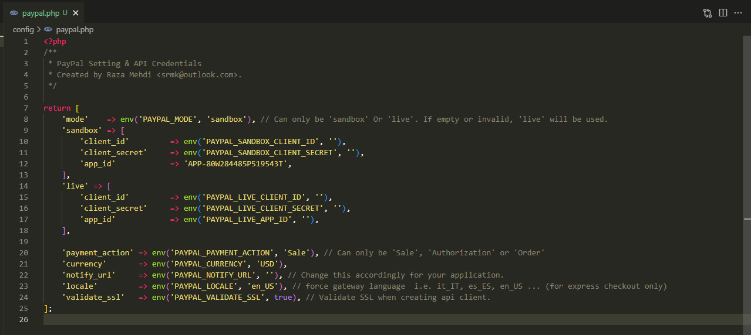
Bu əmr Laravel-də paketin konfiqurasiya faylını (config/paypal.php) layihəmizə əlavə edir. Yəni bu fayl sayəsində biz .env-də yazdığımız Client ID və Secret Key-i oxudaraq PayPal API ilə əlaqə quracağıq.

Slide 13
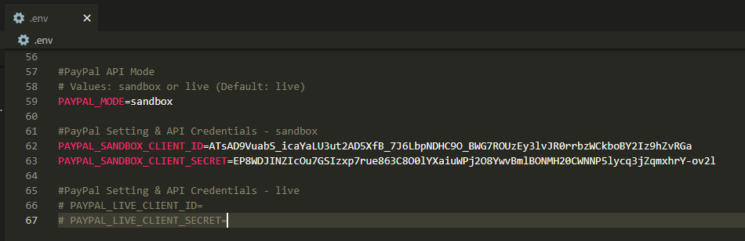


.env Faylında Ayarlar və API Məlumatların Girişi
Bu, sistemin hazırda “test rejimi”ndə (sandbox) işlədiyini bildirir. Əgər siz live yazsaydınız, o zaman real ödəniş rejiminə keçmiş olardınız. ⚠️ Test vaxtı həmişə sandbox, real satışda isə live. “Bu parametr sistemə deyir ki, biz hazırda real pul deyil, süni test pulları ilə işləyirik. Yəni alver ‘görünür’, amma bank kartı istifadə olunmur.”
Bunlar PayPal-ın sizin üçün yaratdığı şəxsi identifikatorlardır.
Client ID – saytınızın PayPal tərəfindən tanınması üçün istifadə olunur.
Secret Key – sistemə daxil olmaq üçün "parol" kimidir.
Bu məlumatlar https://developer.paypal.com → API credentials bölməsindən alınır.
“Sistem PayPal ilə danışmaq üçün bu iki məlumatdan istifadə edir. Bu sanki pasport və parol kimidir. PayPal sizə inanmasa, ödənişi həyata keçirməyəcək.”

Slide 14
Özət:
“Biz Laravel üçün hazır PayPal kitabxasını əlavə etdik.
Bu kitabxana bizə hazır funksiyalar təqdim edir.
Sonra PayPal-ın ‘developer paneli’ndə öz test hesablarımızı yaratdıq
Saytımıza bu hesabların identifikatorlarını (Client ID və Secret) yazdıq.
Sistemimiz indi test rejimindədir, yəni heç bir real pul istifadəsi yoxdur.
Biz burada sadəcə ödəniş prosesini sınaqdan keçiririk.”

Slide 15
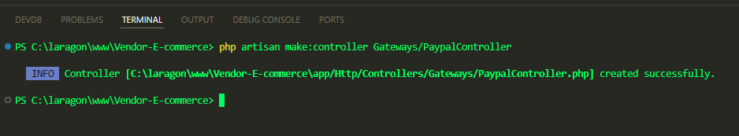
Laravel-də app/Http/Controllers/Gateways qovluğunda
PaypalController adlı bir kontroller yaradırıq. Bu kontroller vasitəsilə
PayPal ödənişi başlatma, uğur və ləğv cavablarını idarə edəcəyik.
"Kontroller Laravel-də işləyən bir beyin kimidir. İstifadəçidən gələn sorğunu (məsələn: 'buy now') alır və uyğun cavab verir."

Slide 16

Route Tanımlamaları ( routes/web.php ).
Laravel saytında 3 ünvan (URL route) yaradırıq:
/paypal/payment → Ödəniş başlatmaq üçün
/paypal/success → Uğurlu ödənişdən sonra yönləndiriləcək
/paypal/cancel → İstifadəçi ödənişi ləğv etsə yönləndiriləcək
"Bu yollar (route-lar) saytımıza PayPal ödənişi üçün qapılar açır. Sayta 'buy now' düyməsi basıldıqda, ödənişi başlatmaq üçün paypal/payment ünvanına müraciət edilir."

Slide 17
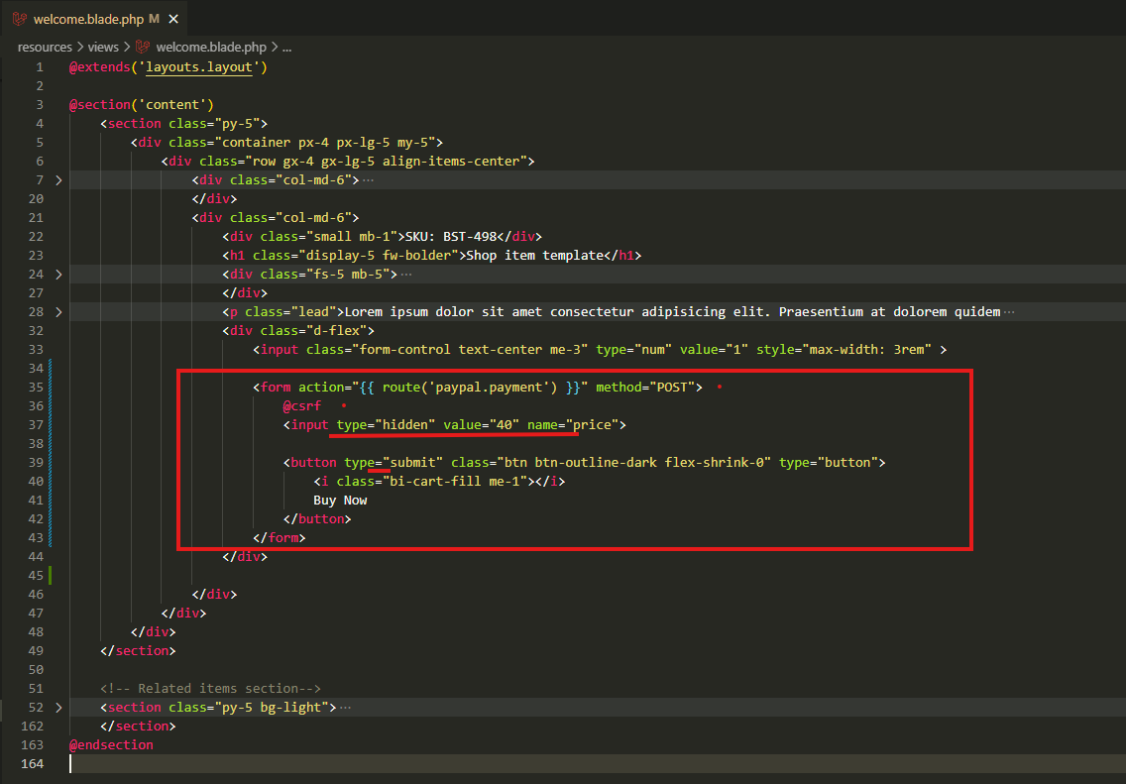
View Faylı ( resources/views/welcome.blade.php )
Nə edir?
Buy Now düyməsi var.
Bu düyməyə klik ediləndə, form, POST metodu ilə
paypal.payment route-una ( /paypal/payment ) göndərilir.
price dəyişəni ilə controller -in $request parametrinə 40 USD
ödəniş göndərilir.
"Buradakı form ödəniş başlatmaq üçündür. Sanki 'müştəri 40 dollar verib bu məhsulu almaq istəyir' – deyə serverə məlumat ötürülür."

Slide 18
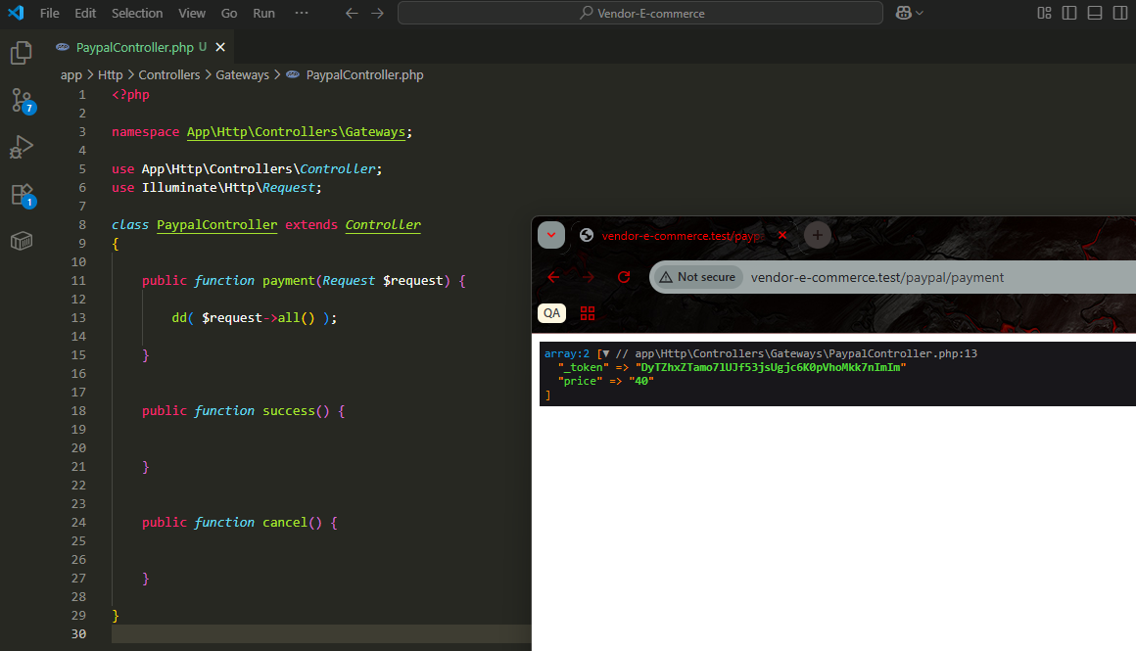
PaypalController.php – payment() metodu ilə $request parametrinin dəyərini ekrana çap edərək form -dan POST metodu ilə göndərilən dəyəri görə bilərsiz.

Slide 19
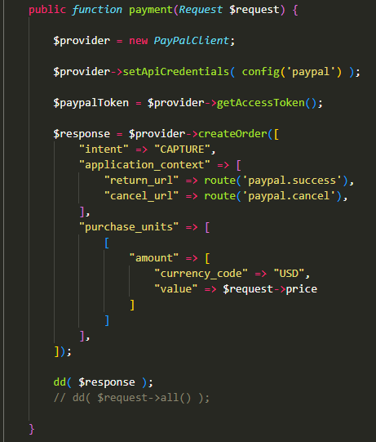
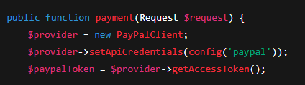
Burada isə ilk 3 sətrdəki kod ilə Yeni PayPal client yaradırıq.
Sonra isə, .env və config/paypal.php-dəki məlumatlarla PayPal API-yə giriş tokeni alırıq
Qısaca "bu hissədə PayPal-a bağlanırıq. PayPal bizə deyir: 'OK, sənə güvənirəm. Bu tokenlə
mənimlə danışa bilərsən.’»
Ardı növbəti slaydda....

Slide 20
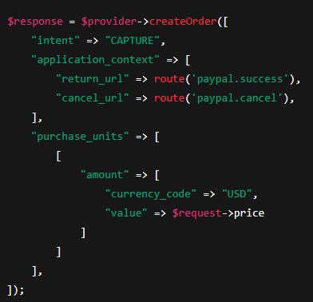
Bu kod PayPal-da yeni bir sifariş yaradır.
intent: CAPTURE → Ödəniş tamamlandıqda avtomatik olaraq pulu almaq üçün.
return_url → İstifadəçi uğurla ödəniş edəndə yönləndiriləcək.
cancel_url → İstifadəçi ödənişdən imtina edəndə yönləndiriləcək.
amount → Ödəniləcək məbləğ (gəlir form-dan).
"Bu hissədə PayPal-a deyirik: 'Mən bu adamdan 40 dollar almaq istəyirəm. Əgər razı olsa, onu bu
ünvana qaytar; yox deyərsə, bu ünvana.’"
Ardı növbəti slaydda....

Slide 21

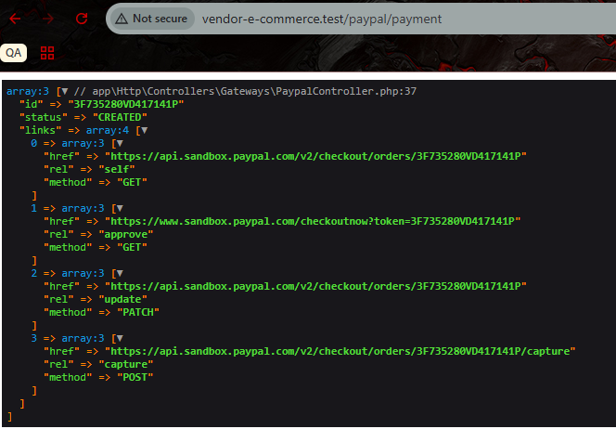
dd() metodu ilə cavabı ( PayPal serverindən gələn məlumatı ) ekrana çıxarırıq.
Nəticədə gələn məlumat bu formadadır:

Slide 22
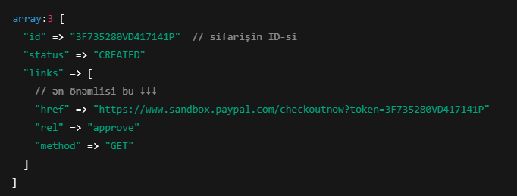

Bu linkə istifadəçini yönləndirmək lazımdır ki, PayPal saytında
ödənişi təsdiqləsin.
İndi controller -dəki payment() funksiyasının ardını yazmağa keçmədən əvvəl növbəti slaydda, sandbox hesabımıza giriş edək.
Çünki kodu tamamladıqdan sonra `Buy now` düyməsini kliklədiyimiz zaman, bu kod vasitəsi ilə alıcı kimi yönlənəcəyik sandbox test mühitinə və guya məhsulu alan bir alıcı imişik kimi hesabımızdan 40 dollar silinəcək.

Slide 23
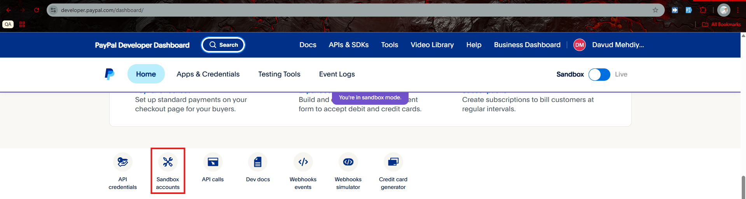
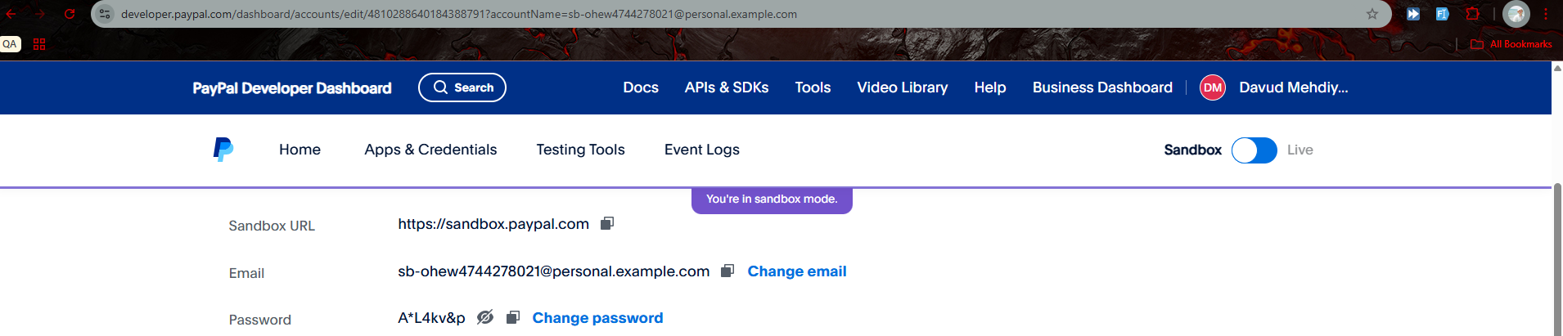
Yuxarıdakı Sandbox yazısına klikləyərək aşağıdakı səhifəyə daxil oluruq. Sandbox saytının linkini, personal gmaili və şifrəni istifadə edərək hesaba daxil olmalıyıq. Bu sandbox hesabı “Personal” (alıcı) tipində test istifadəçisidir. Bu hesaba girib ödəniş zamanı alıcı kimi davranırsınız.

Slide 24
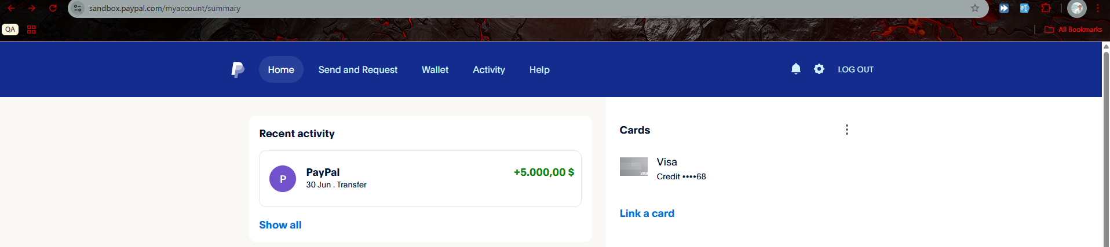
Hesabımız budur və guya hesabımızda 5000 dollar pul var.

Slide 25
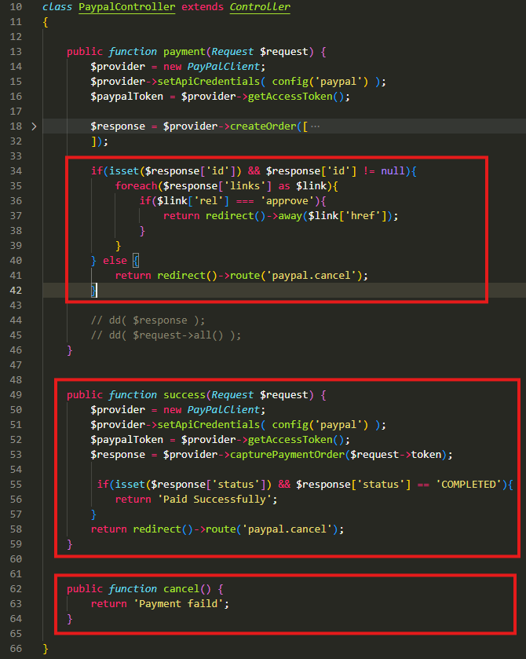
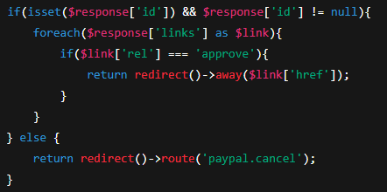


İndi kodu izah edək. Bir hissəsini izah etmişdik indi isə sadəcə yeni hissəni izah edək.
Addım-addım izah:
Sifariş uğurla yaradılıbsa (id mövcuddursa), növbəti mərhələyə keçilir.
$response['links'] içində approve link axtarılır: Bu link PayPal-ın, istifadəçini yönləndirəcəyi checkout səhifəsidir – istifadəçi ödənişi orada təsdiqləyir.
İstifadəçi bu linkə yönləndirilir:
Əgər sifariş yaradılmasa və ya id tapılmazsa onda `paypal.cancel` linkinə yönləndirilir:

Slide 26
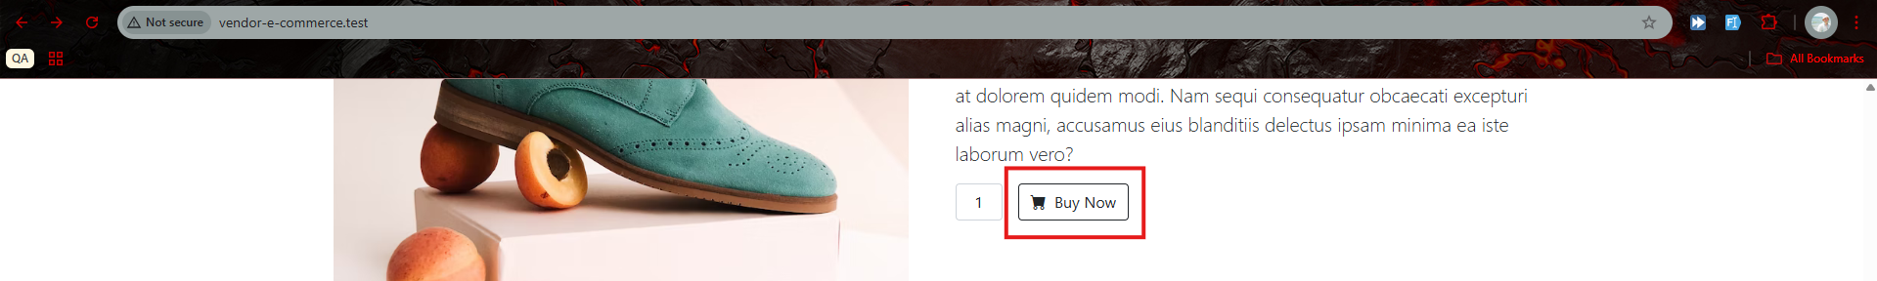
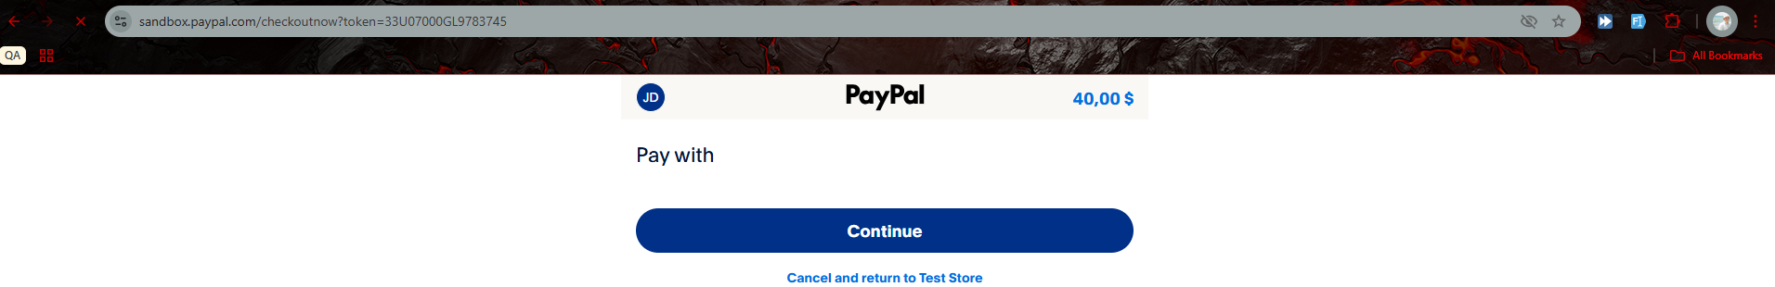
"Əgər PayPal sifarişi uğurla yaratdısa, istifadəçini təsdiqləmə səhifəsinə yönləndiririk. Əgər nəsə səhv gedibsə, ləğv səhifəsinə qaytarırıq.“
NOT: Təsdiqləmə səhifəsi aşağıdakı kimi görünür ancaq saniyələr içində sistem bizi çölə atacaq çünki, PayPal Sandbox Business hesabımız "AZ" regionundadır, Personal hesabımız da "AZ" göstərir. Bəzi sandbox ölkələri (o cümlədən bəzi AZ test regionları) PayPal-ın tam dəstəklədiyi ödəniş axınlarını dəstəkləmir. Yaxud başqa səbəbdə ola bilər. Bizdəki problem sırf REGİON ilə əlaqəlidir.
Bu səhifə saniyələr içində atır və növbəti slaydda olan alert mesajını görəcəyik....

Slide 27
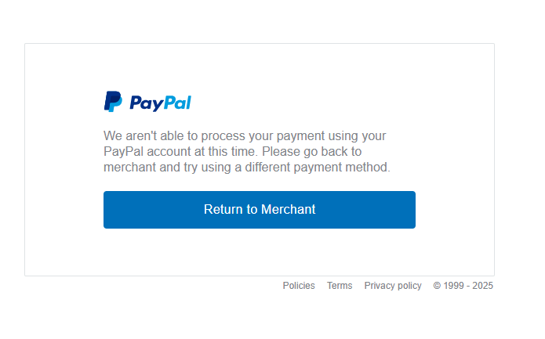
Bunu düzəltmək üçün US regionlu hesab yarada bilərsiz. Əvvəlki slaydda izahını tamamlamadığım success() funksiyasını növbəti slaydda izah edərək tamamlayaq sonra bu REGİON ilə əlaqəli problemidə düzəldəcəm.....

Slide 28
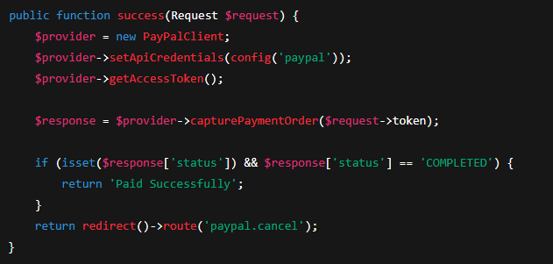
İstifadəçi `Buy now` düyməsini kliklədikdə token yaradılır və capturePaymentOrder($request->token) funksiyası PayPal-dan “bu tokenə sahib istifadəçi üçün ödəmənin tamamlanmasını” tələb edir.
“İstifadəçi PayPal-da ödənişi təsdiqlədikdən sonra, bizim sistem bu ödənişi son olaraq təsdiqləyir (capture edir). Əgər ödəniş uğurlu olarsa, 'Paid Successfully' yazısı çıxır.”

Slide 29
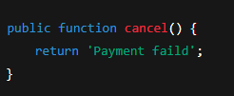
cancel() Metodu – Ləğv Olunmuş Ödəniş
İstifadəçi PayPal səhifəsində ödənişi imtina edərsə, sistem bu metoda gəlir. Sadə şəkildə istifadəçiyə "ödəniş alınmadı" deyilir. “Bu metod istifadəçi ödənişi ləğv etdikdə işə düşür. Məsələn, alıcı PayPal-da ‘Cancel’ düyməsinə basarsa, sistem onu buraya yönləndirir.”

Slide 30

Yeni region əlavə etmək üçün:
1. `Sandbox test accounts` səhifəsinə daxil oluruq və `Create account` düyməsinə klikləyirik.

Slide 31
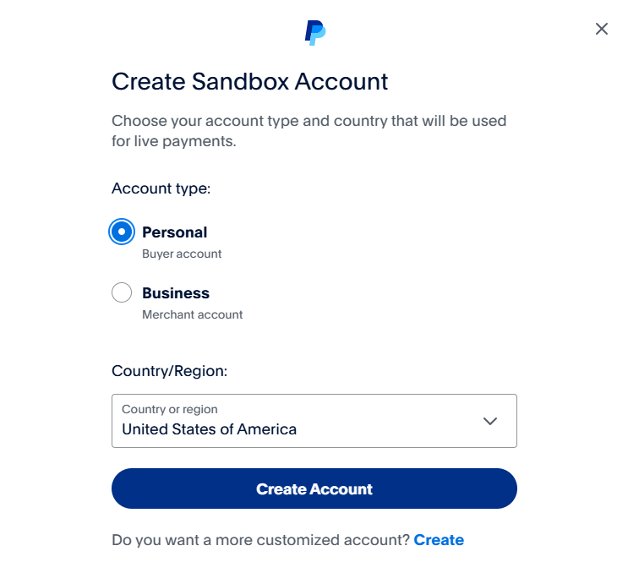
Sonra isə həm Personal həmdə Business accountlar
yaradırıq.

Slide 32
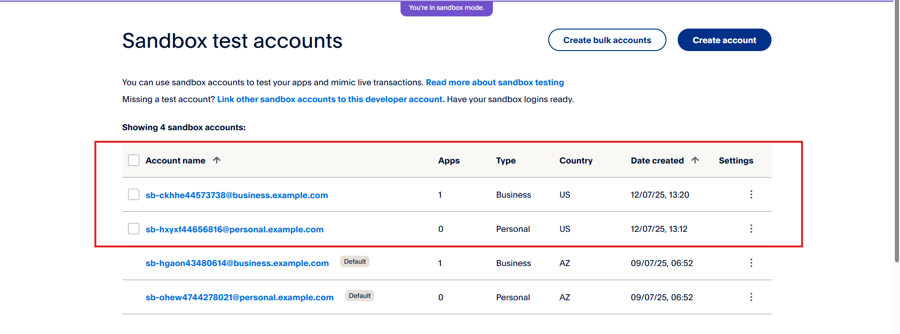
Yaradılan yeni accountlar.
Ancaq ilk dəfə account yaratdıqda APPS sütununda 1 ədədi olmayacaq sizdə. Məndədə yox idi. Çünki Business sandbox hesabımız aktivdir, amma “Test App” (API app) ona bağlanmayıb
Əgər bağlı deyilsə, yeni App yaradaraq onu bu Business (US) hesabımıza bağlamalıyıq. Ardı növbəti slaydda....

Slide 33
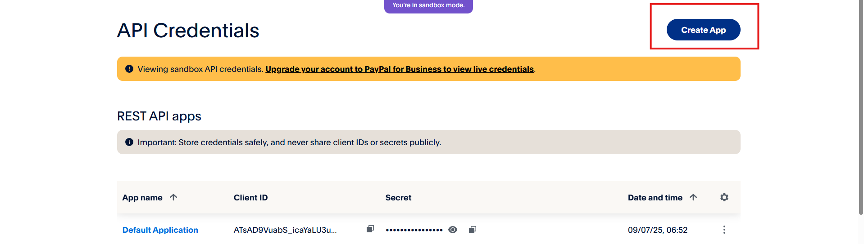
2. Business sandbox hesabımıza yeni APP -ni bağlamaq üçün `API Credentials` səhifəsinə daxil oluruq və `Create App` düyməsinə klikləyirik.

Slide 34
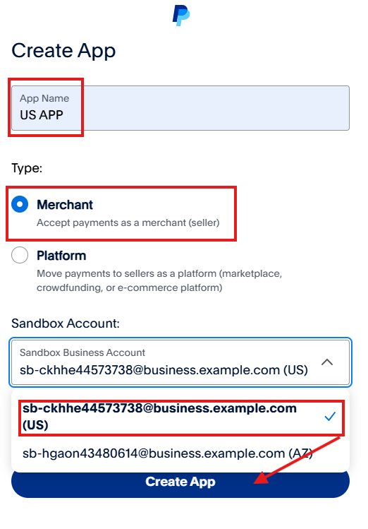
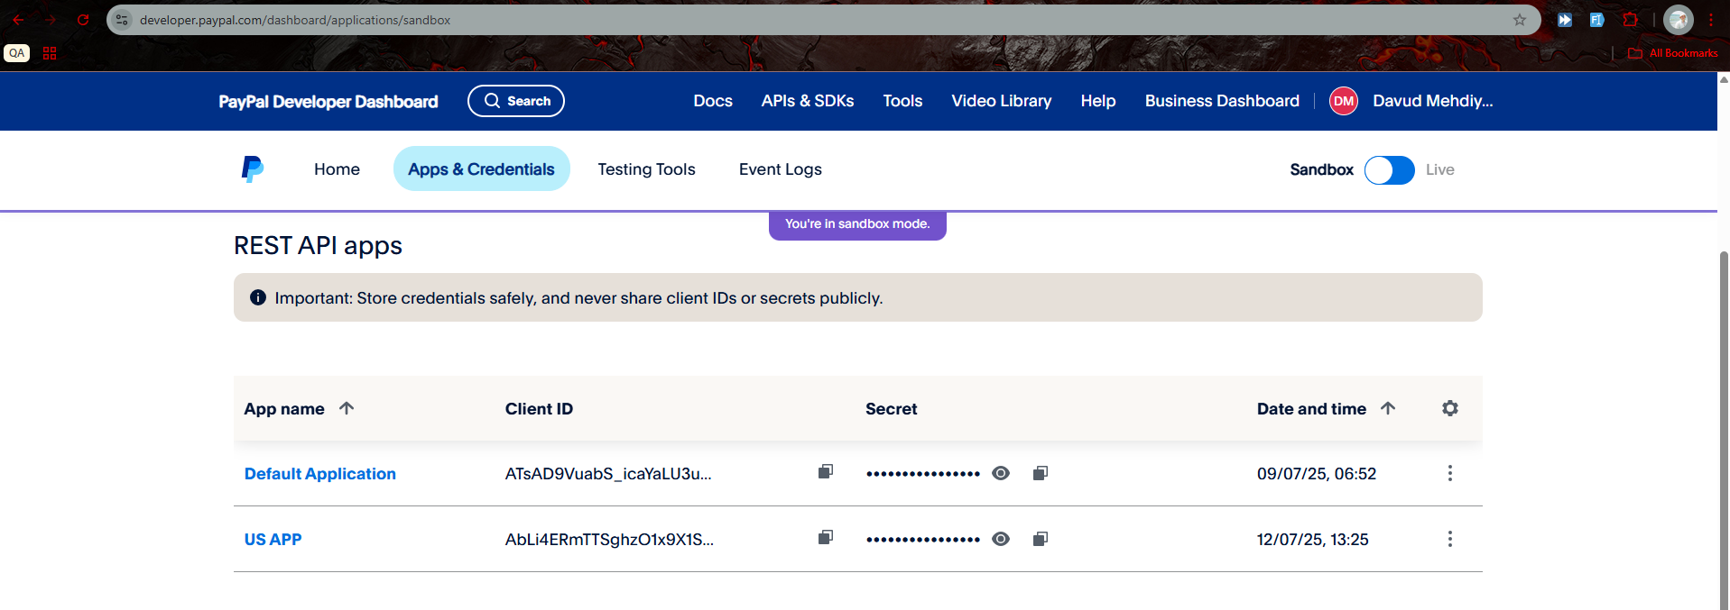
Sonra US regionunu seçərək Create App düyməsini klikləyirik.
Və budur yeni Regionumuz yaradıldı. İndi Bu `US APP` yazısına klikləyirik. Ardı növbəti slaydda ...

Slide 35
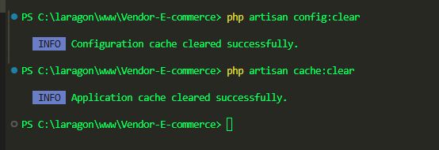
Yeni yaradılmış App-dan alınan Client ID və Secret məlumatlarını .env-də bu şəkildə dəyişirik:
Əvvəlki keş məlumatları aşağıdakı əmrlər ilə silərək.

Slide 36
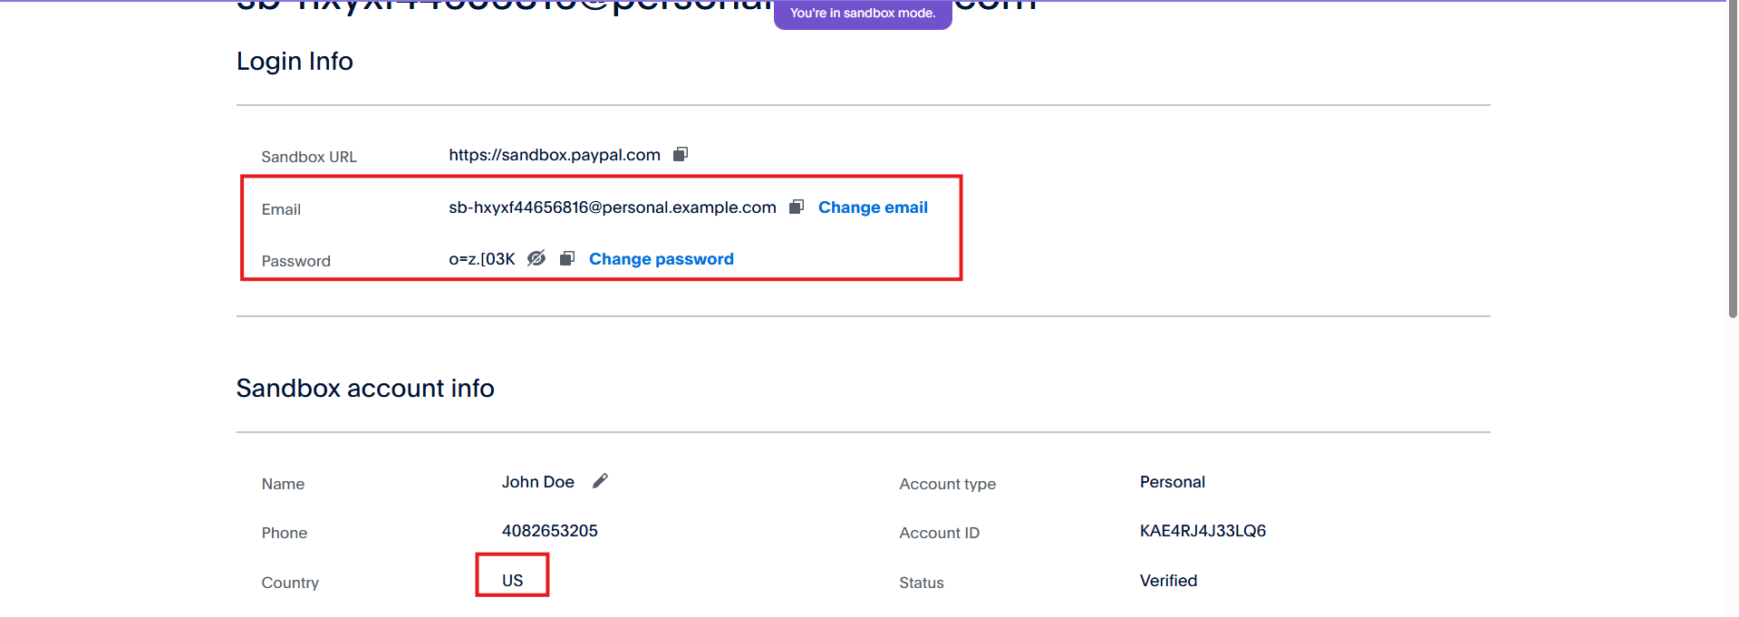
3. Sandbox profilinə yeni US regionunun hesab məlumatları ilə daxil oluruq və tətbiqimizi bir daha test edirik.

Slide 37
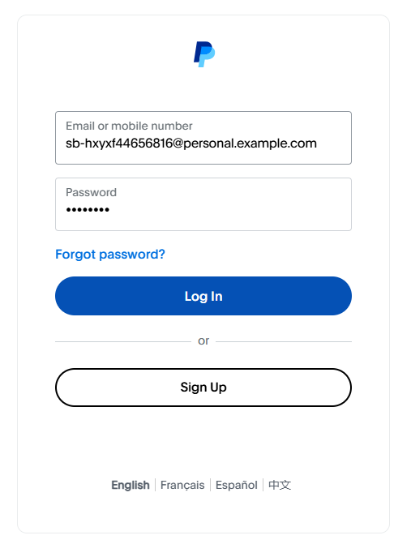
.

Slide 38
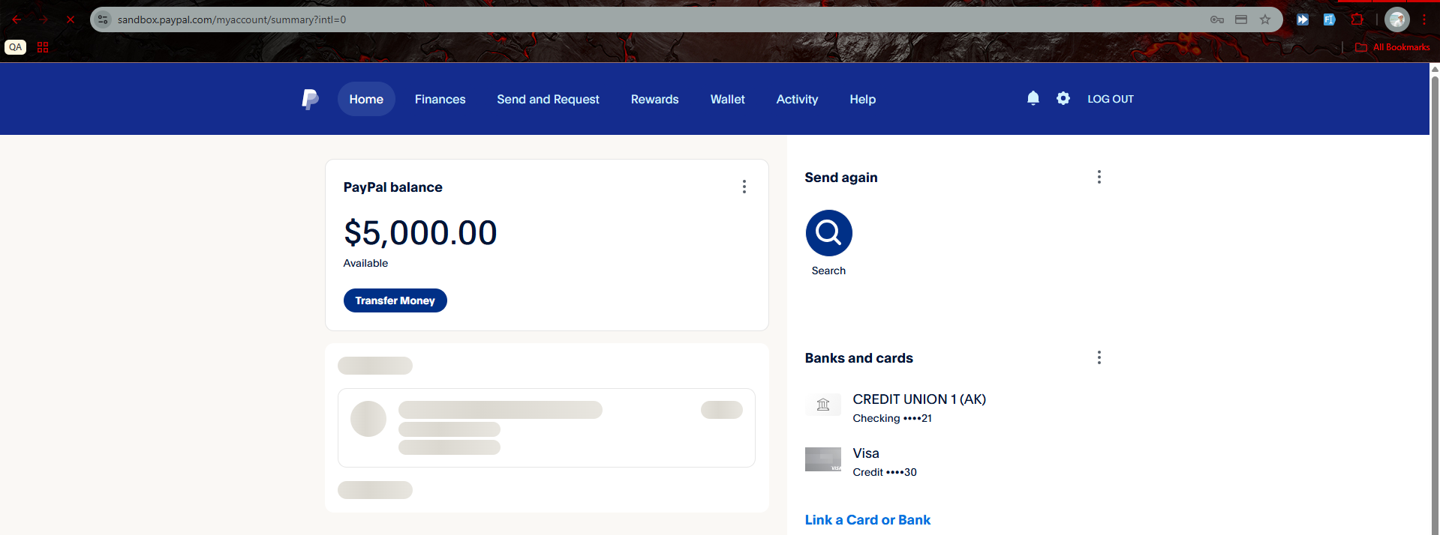
.

Slide 39
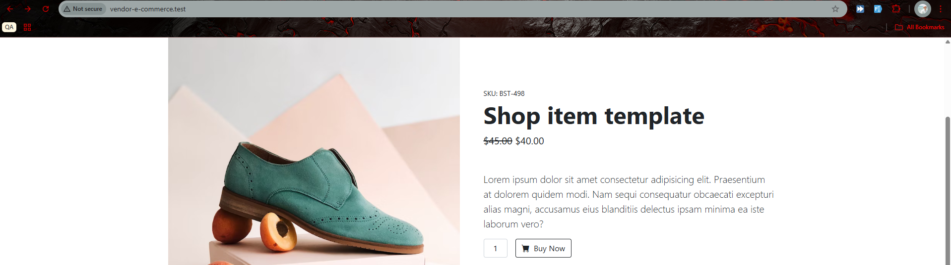
İndi yenidən `Buy now` düyməsini klikləyirik.

Slide 40
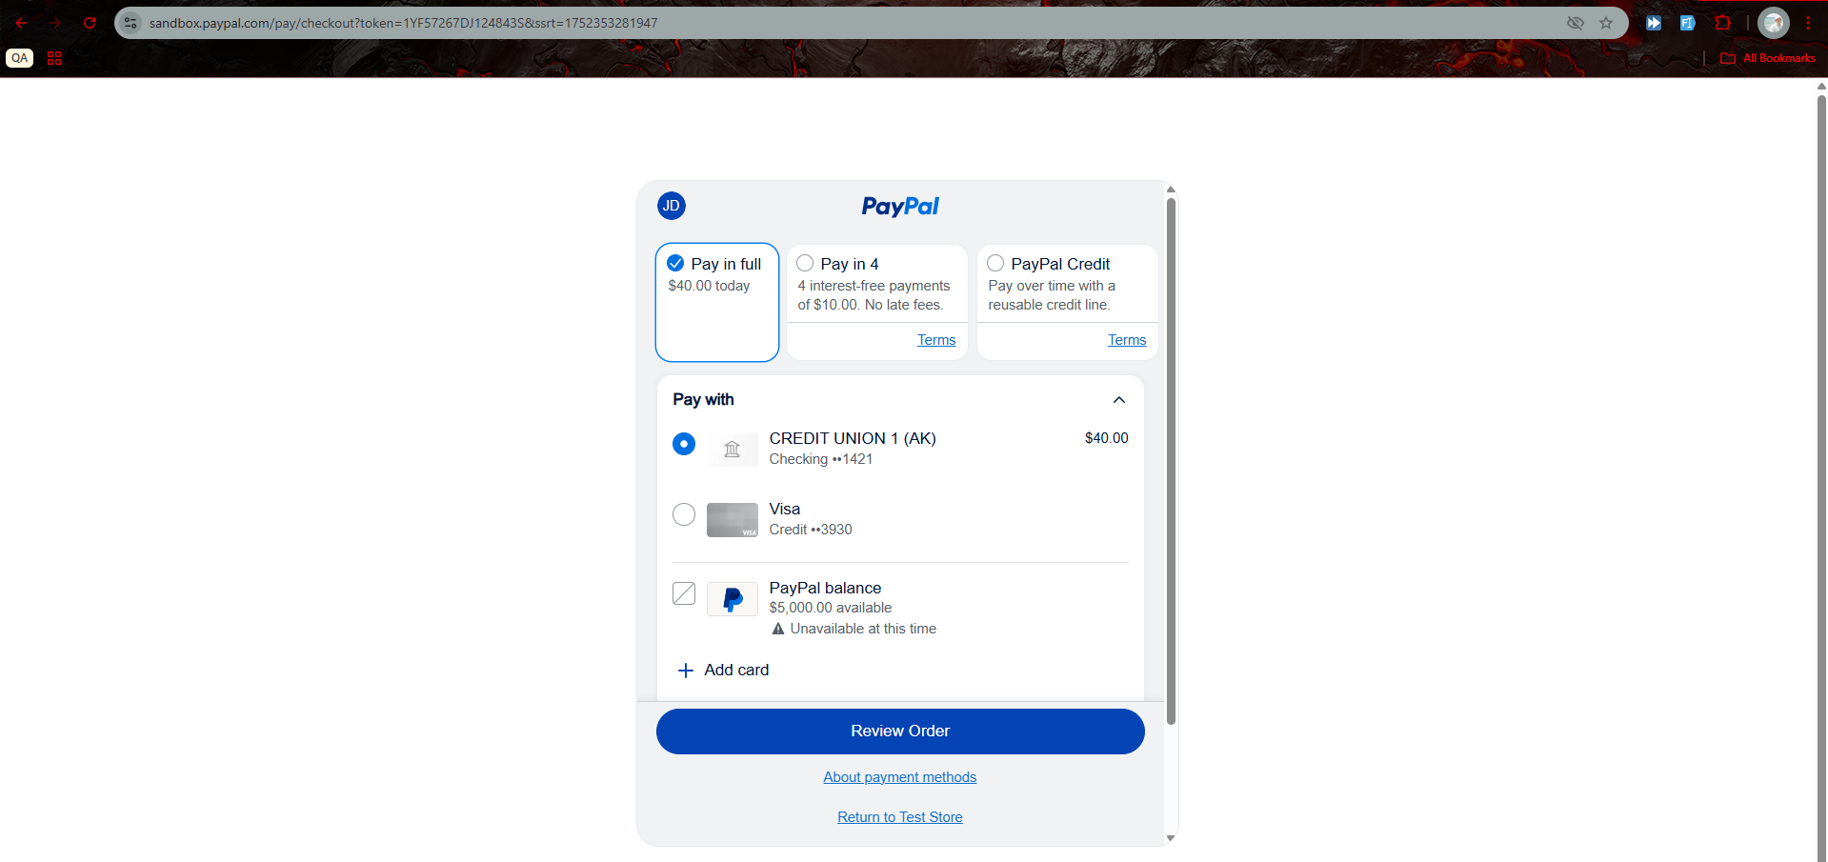
Ödəməni tamamlaması üçün istifadəçinin PayPal hesabı açılıq. İstifadəçi `Review Order` düyməsini kliklədikdə ödəmə tamamlanacaq və ekranda 'Paid Successfully’ yazısı görsənəcək.

Slide 41
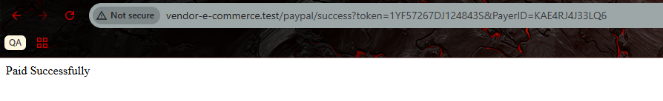
Ödəmə uğurla tamamlandı.

Slide 42
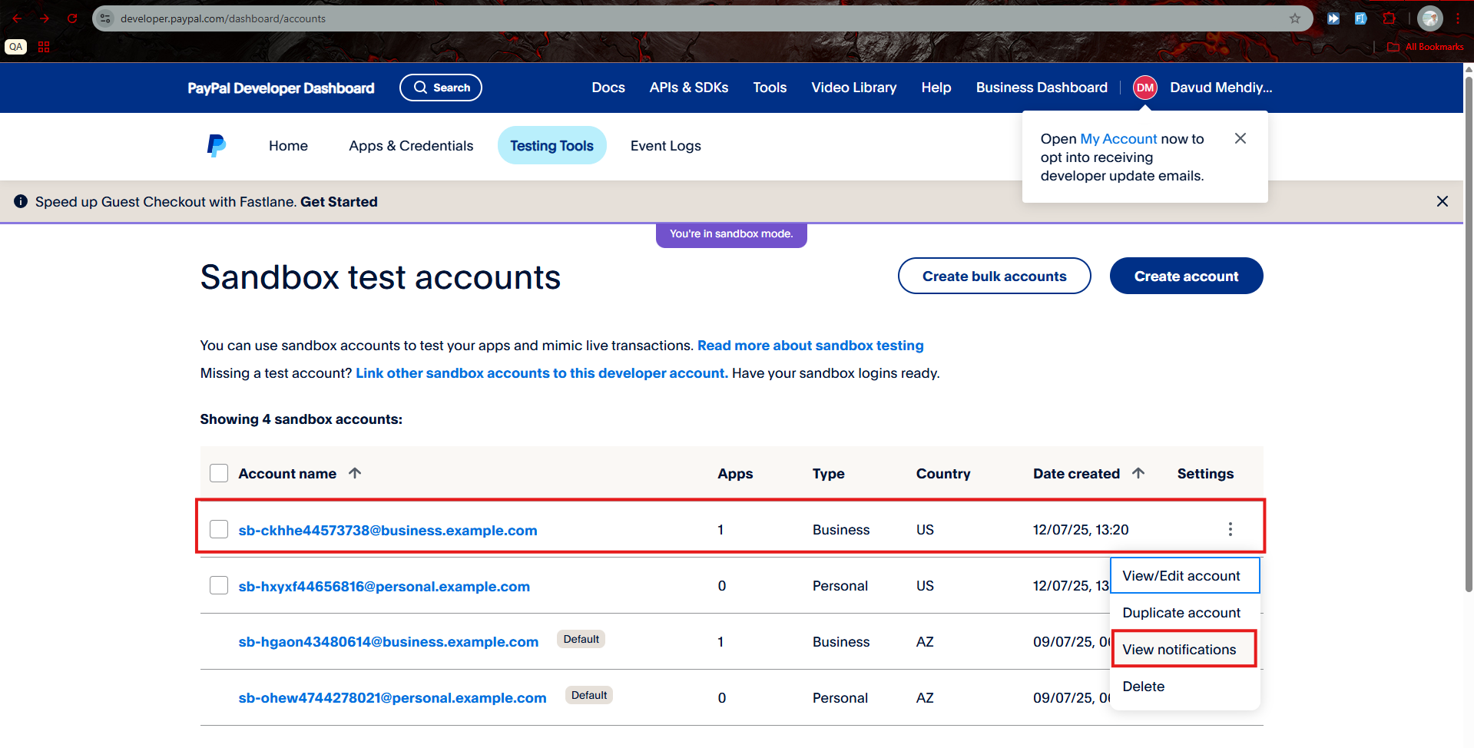
Sandbox mühitində "mən məhsul satıram, alıcılar mənə pul ödəyir" deyən tərəf Business sandbox hesabıdır. Buradakı `View Notifications` bölməsi, sandbox Business hesabımızla bağlı bütün ödəniş hadisələrini (payment events) və əlaqəli bildirişləri əks etdirir.

Slide 43
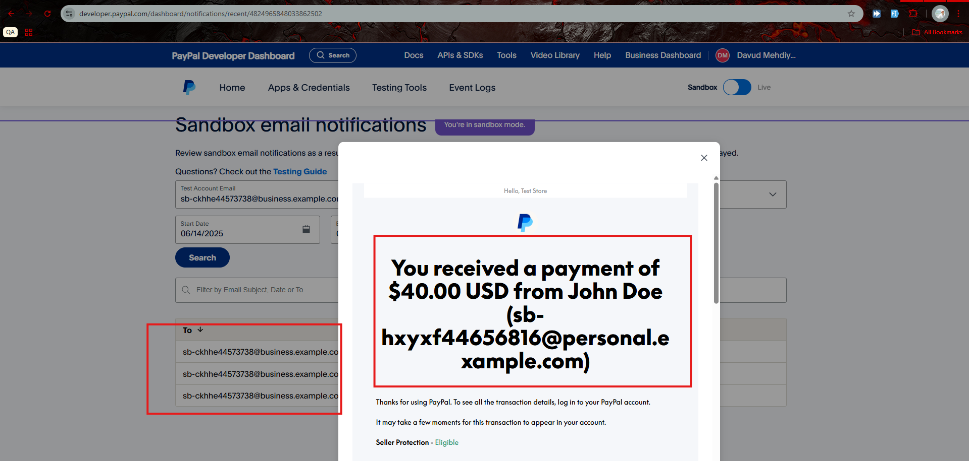
Satıcının hesabındakı alıcı məlumatlar.

Slide 44
.

Slide 45
.

